Slide 1
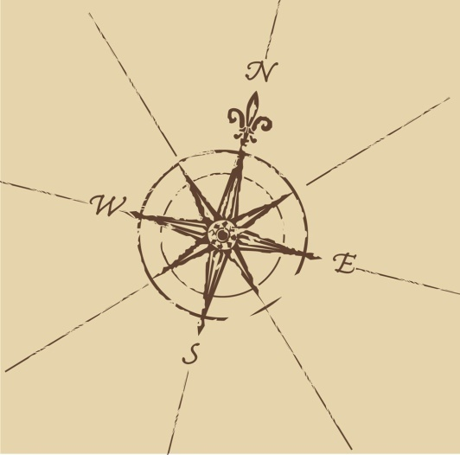
iLas Direcciones!
Izquierda
Derecha
Delante
Detrás
Cerca
Lejos
Abajo
Arriba
Enfrente
Encima
Left
Right
Before/in front
Behind
Close
Far
Below
Above
In front
On top

Slide 2

¿Por qué?
¿Cuándo?
¿Qué?
¿Dónde?
¿Cuánto?
¿Cómo?
¿Quién?
Why?
When?
What?
Where?
How much?
How?
Who?

Slide 3

iLas Preguntas Personales!
¿Cómo te llamas?
¿Cómo estás?
¿Qué te gusta?
¿Qué no te gusta?
¿Cuándo es tu cumpleaños?
Me llamo…
Yo estoy…
Me gusta…
No me gusta…
Mi cumpleaños es el _#_ de _month_

Slide 4
El tiempo
Hace frío
Hace fresco
Hace calor
Hace sol
Hace viento
Está nublado
Llueve
Nieva
Hace buen tiempo
Hace mal tiempo
It’s cold
It’s cool
It’s hot
It’s sunny
It’s windy
It’s cloudy
It’s raining
It’s snowing
It’s good weather
It’s bad weather

Slide 5
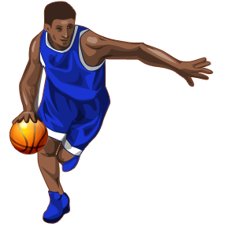
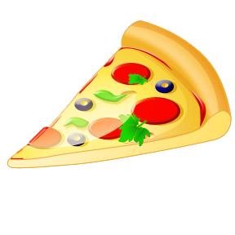

La música
La pizza
El béisbol
El básquetbol
La escuela
escribir
La computadora
Los videojuegos
leer

Slide 6
Introductions
Hola
Buenos días
Buenas tardes
Buenas noches
¿Cómo te llamas?
Me llamo…
Yo soy…
Mi nombre es…
¿Y tú?
Mucho gusto.
Encantando/a.
Igualmente
Hello
Good morning/day
Good afternoon
Good evening/night
What’s your name?
My name is…
I am…(name)
My name is…
And you?
Nice to meet you
Pleasure to meet you
Equally (you too)

Slide 7
Goodbyes
Adiós
Hasta luego
Hasta la vista
Hasta mañana
Hasta pronto
Chao
Señor
Señora
Señorita
Good bye
See you later
See you again
See you tomorrow
See you soon
Bye
Mr.
Mrs.
Miss.
Titles

Slide 8
Mi Horario – My Schedule
La clase de tecnología
La clase de matemáticas
La clase de ciencias
La clase de ciencias sociales
La clase de historia
La clase de español
La clase de inglés
La clase de educación física
La clase de hogar y carreras
La clase de estudiar
La clase de arte
La clase de música
La escuela/El colegio
El almuerzo
Tech/computer class
Math class
Science class
SS class
History class
Spanish class
English class
PE class
FACS class
Study Hall
Art class
Music class
School
Lunch

Slide 9
Las materiales escolares
¿Qué necesitas?
Necesito…
Una carpeta
Un lápiz
Un libro
Un cuaderno
Unas tijeras
Una goma de borrar
Una regla
Una calculadora
Un marcador
Una hoja de papel
Una mochila
Un bolígrafo/una pluma
Una agenda
What do you need?
I need
A folder
A pencil
A book
A notebook/binder
Some scissors
An eraser (pencil)
A ruler
A calculator
A marker
A piece of paper
A backpack/book bag
A pen
An agenda

Slide 10
En la aula de clase
¿Qué hay?
Hay
Una basura
Una bandera
Una puerta
Unas ventanas
Un sacapuntas
Una computadora
Una mesa
Un pupitre
Un escritorio
Una silla
Una pizarra
Un borrador
Un mapa
Un reloj
What is there?
There is/are…
A trash can
A flag
A door
Some windows
A pencil sharpener
A computer
A table
A student desk
A teacher desk
A chair
A board
A board eraser
A map
A clock

Slide 11
Las actividades de las clases
Estudiar
Tocar un instrumento
Practicar deportes
Dibujar
Pintar
Hablar
Escuchar
Tomar los apuntes
Sacar buenas/malas notas
Escribir
Leer
To study
To play an instrument
To practice sports
To draw
To paint
To talk/speak
To listen
To take notes
To get good/bad grades
To write
To read

Slide 12
¿Cómo es la clase?- What is the class like?
Es
  aburrido/aburrida.
  divertido/divertida.
  interesante.
  difícil.
  fácil.
  cómico/cómica.
It’s…
  Boring
  Fun
  Interesting
  Difficult
  Easy
  Funny

Slide 13
Telling Where You’re From
¿De dónde eres?
Yo soy de…
¿De dónde es___?
___ es de…
Los estados unidos (EEUU)
América
Nueva York
Un pueblo pequeño
Una ciudad grande
El campo
El país
Where are you from?
I am from…
Where is s/he or it from?
___ is from…
The United State (U.S.A)
America
New York
A small town
A big city
The country (rural)
The country (foreign)

Slide 14
Telling Your Nationality
Yo soy…
Es…
Americano/a
Mexicano/a
Español/española
Puertorriqueño/a
Costarricense
Panameño/a
I am…
S/he or it is…
American
Mexican
Spanish
Puerto Rican
Costa Rican
Panamanian

Slide 15



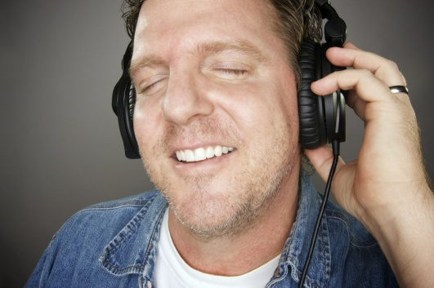

bailar
hablar
estudiar
caminar
cocinar
limpiar
cantar
escuchar
nadar
trabajar
relajar
llamar

Slide 16



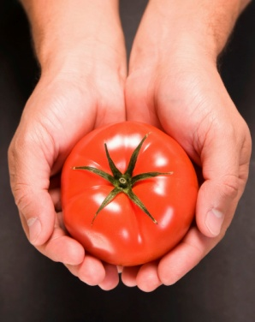
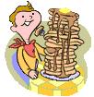
abrir
vivir
recibir
beber
correr
discutir
creer
vender
tener
barrer
comer
escribir

Slide 17



Los tenis las sandalias las botas los guantes la bufanda
El vestido la corbata la camiseta el súeter los pantalones
(los bluejeans)
La falda el cinturón la ropa interior las gafas (del sol) el traje de baño

Slide 18
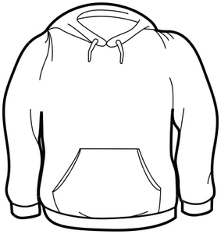



El sombrero la camisa la gorra el impermeable
El paraguas los zapatos el traje la sudadera la bolsa
Los calcetines la blusa la chaqueta/el abrigo los pantalones cortos

Slide 19
Llevar - ____________
To wear
llevo
(I wear/am wearing)
Yo ___________
Tú ____________
Él/Ella/1 person ______________
llevas
(You wear/are wearing)
lleva
(S/he wears/is wearing)

Slide 20
Buscar - ____________
To look for/search
busco
(I am looking for…)
Yo ___________
Tú ____________
Él/Ella/1 person ______________
buscas
(You are looking for…)
busca
(S/he is looking for…)

Slide 21
Comprar - ____________
To buy
compro
(I buy)
Yo ___________
Tú ____________
Él/Ella/1 person ______________
compras
(You buy)
compra
(S/he buys)

Slide 22
Los colores con la ropa
 | Feminine | Masculine
Singular | La | El
Plural | Las | Los
 | Feminine | Masculine
Singular | -a | -o
Plural | -as | -os
Your color word must agree in gender and amount with what it describes.
(Las botas rojas)
If the color word does NOT end in –o, you only need to change the amount when appropriate.
(Los pantalones azules, La bufanda verde)

Slide 23
Los tipos diferentes de la ropa
Bonito/a
Feo/a
Nuevo/a
Interesante
Grande
Pequeño/a
De rayas
De lunares
De flores
De cuadros
Pretty
Ugly
New
Interesting
Big
Small
Striped
Polka-dotted
Flowered
Plaid

Slide 24
¿Cuánto cuesta?
¿Cuánto cuesta?
¿Cuánto cuestan?
Cuesta… dólares.
Cuestan… dólares.
¡Qué caro/a!
¡Qué barato/a!
Dinero
Gratís
How much does it cost?
How much do they cost?
It costs $__.
They cost $ __.
How expensive!
How cheap!
Money
Free

Slide 25
El cuerpo
la cabeza
los hombros
las piernas
los pies
los ojos
las orejas
la boca
la nariz
el estómago
las manos
el pelo/el cabello
la cara
la lengua
los labios
los dientes
Head
Shoulders
Legs
Feet
Eyes
Ears
Mouth
Nose
Stomach
Hands
Hair
Face
Tongue
Lips
Teeth

Slide 26
El cuerpo
el brazo
los dedos
los dedos de pie
la garganta
el cuello
la espalda
la cadera
el codo
la rodilla
el cuerpo
me duele
me duelen
¿Qué te duele?
Está roto/a.
Arm
Fingers
Toes
Throat
Neck
Back
Hip
Elbow
Knee
Body
My ____ hurts
My _____s hurt
What hurts?
It’s broken.

